Slide 1
«Обзор учебно-методической литературы по формированию основ финансовой грамотности и нравственно-трудового воспитания дошкольников»
Муниципальное бюджетное дошкольное образовательное учреждение детский сад № 14 города Амурска
Амурского муниципального района Хабаровского края
Подготовила:
Захарова Татьяна Юрьевна,
заместитель заведующего по ВОР
МБДОУ № 14 г. Амурска

Slide 3
МЕТОДИЧЕСКИЕ РЕКОМЕНДАЦИИ

Slide 4
СОЦИАЛЬНО-КОММУНИКАТИВНОЕ РАЗВИТИЕ

Slide 5
СОЦИАЛЬНО-КОММУНИКАТИВНОЕ РАЗВИТИЕ

Slide 6
ПОЗНАВАТЕЛЬНОЕ РАЗВИТИЕ

Slide 7
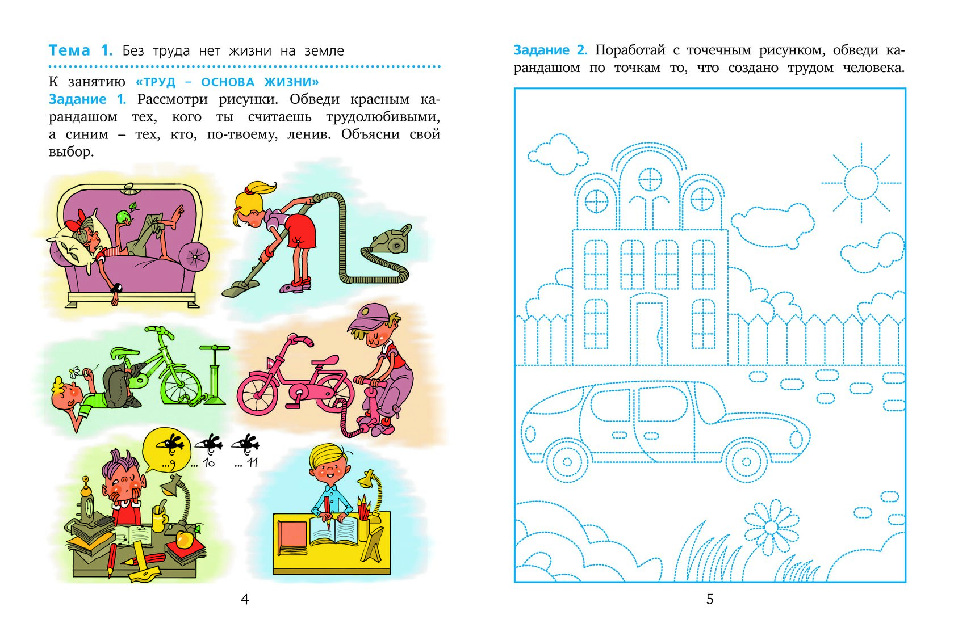
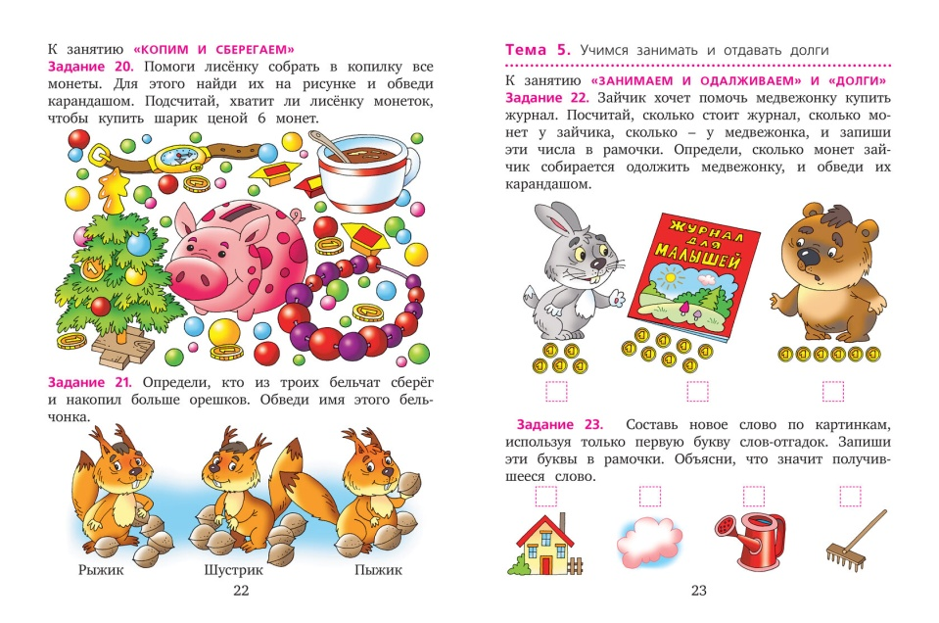
РАБОЧИЕ ТЕТРАДИ

Slide 8
ХУДОЖЕСТВЕННО-ЭСТЕТИЧЕСКОЕ РАЗВИТИЕ

Slide 9
ХУДОЖЕСТВЕННАЯ ЛИТЕРАТУРА

Slide 10
ХУДОЖЕСТВЕННАЯ ЛИТЕРАТУРА

Slide 11
«Использование технологии «Проблемные ситуации» как средство воспитания трудолюбия и формирования финансовой грамотности у дошкольников»
Муниципальное бюджетное дошкольное образовательное учреждение детский сад № 14 города Амурска
Амурского муниципального района Хабаровского края
Подготовила:
Беломестнова Мария Гавриловна,
воспитатель
МБДОУ № 14 г. Амурска

Slide 12
«Алгоритмы и их использование в работе с детьми дошкольного возраста»
Муниципальное бюджетное дошкольное образовательное учреждение детский сад № 14 города Амурска
Амурского муниципального района Хабаровского края
Подготовила:
Прокопичева Валентина Анатольевна,
воспитатель
МБДОУ № 14 г. Амурска

Slide 16
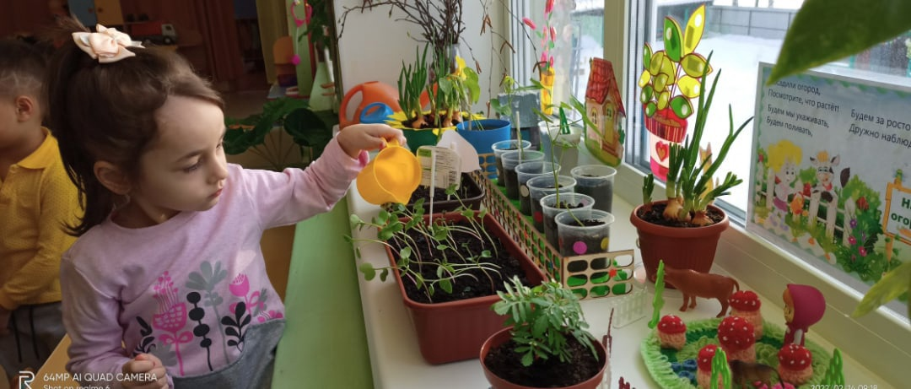

Slide 17
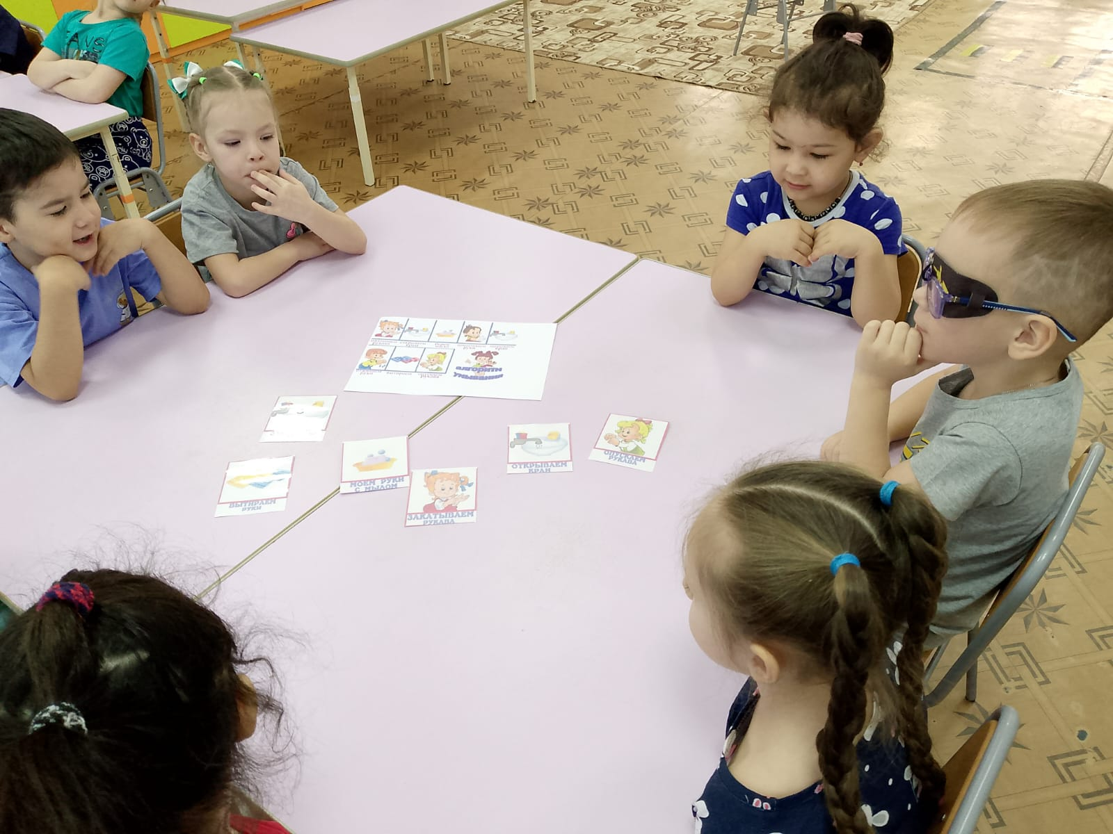

Slide 18
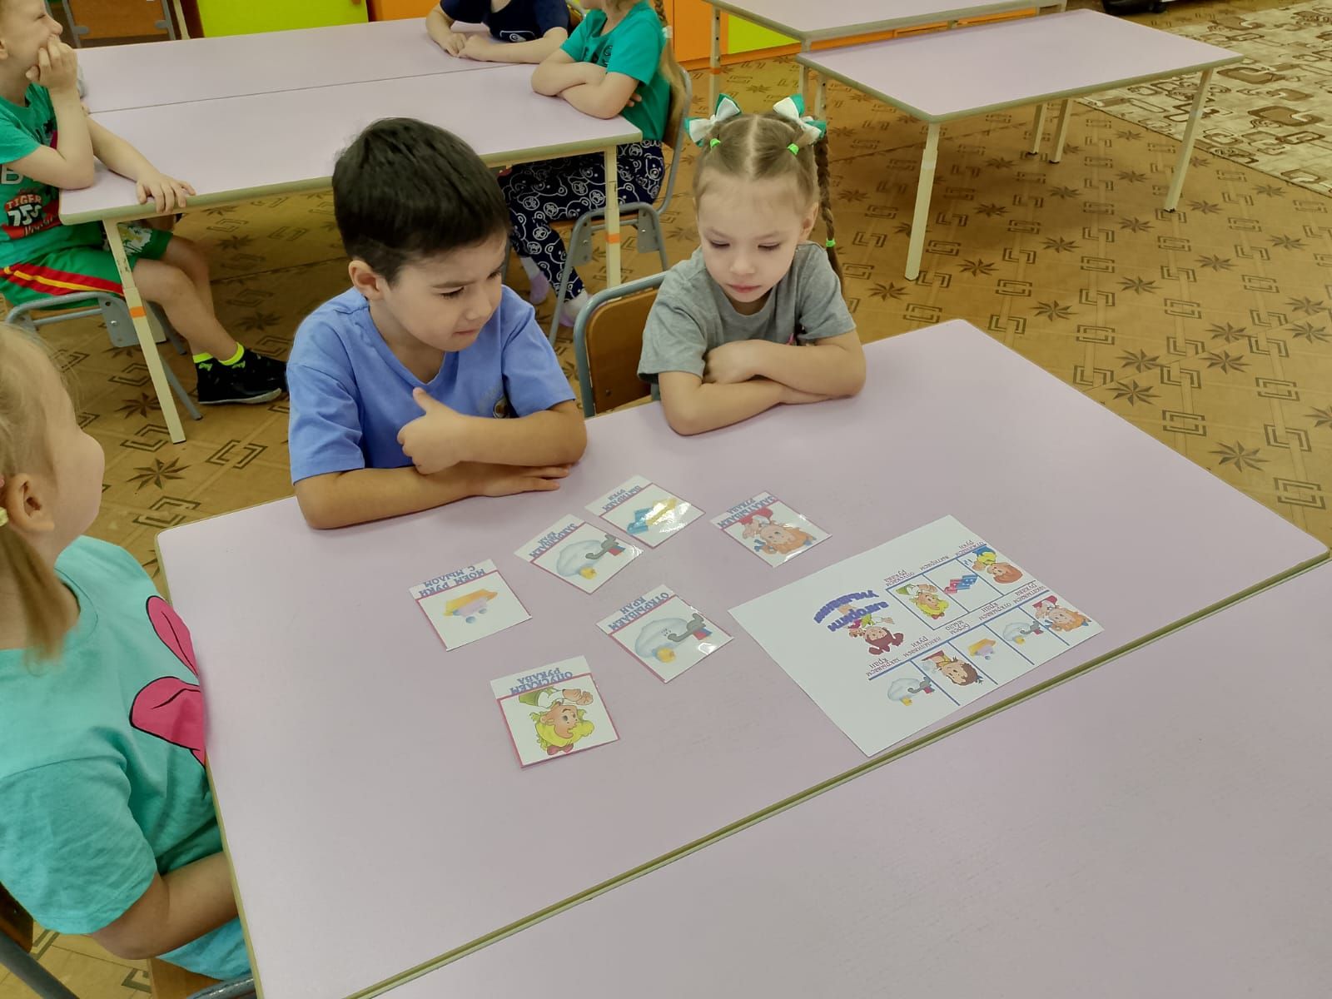

Slide 19
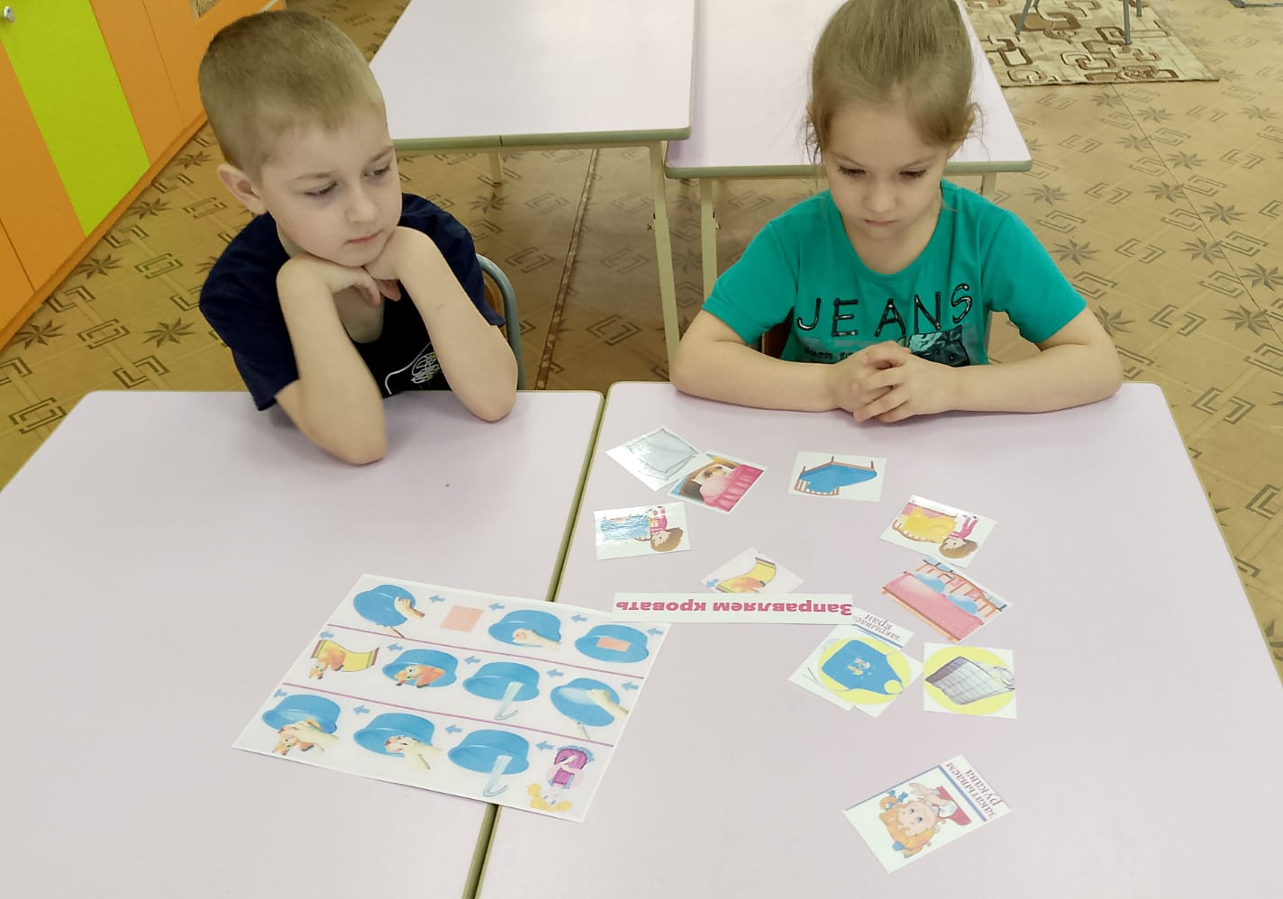

Slide 25
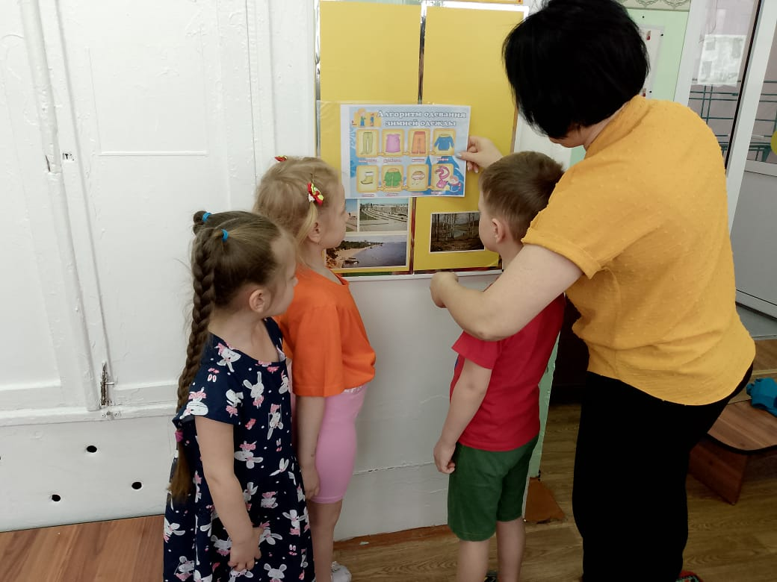

Slide 26
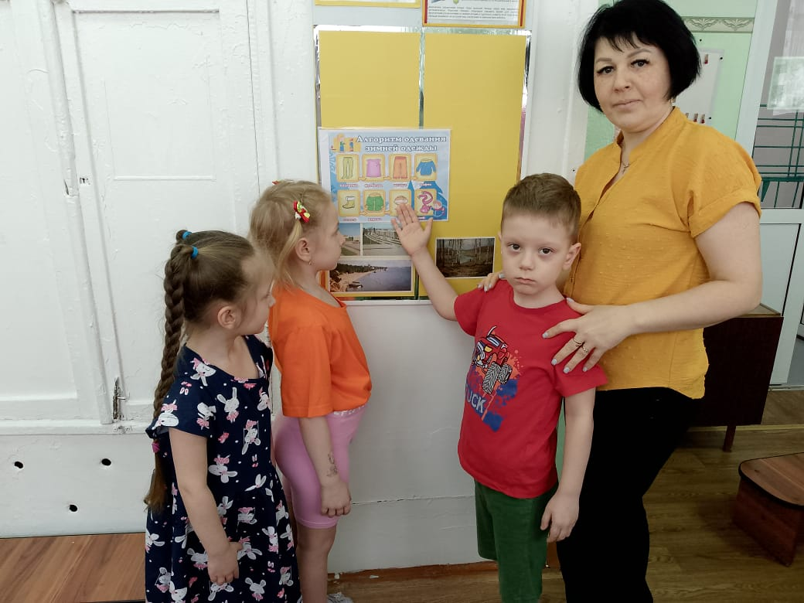

Slide 27
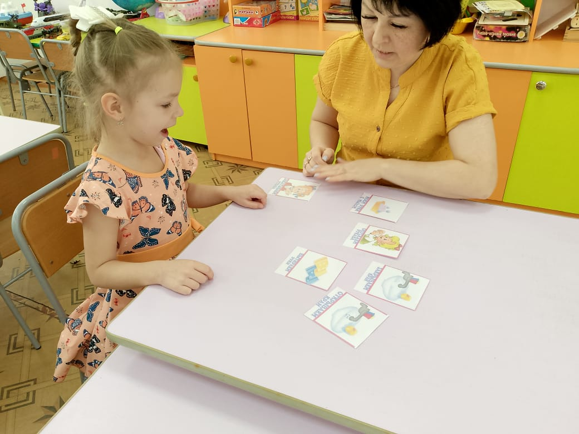

Slide 28
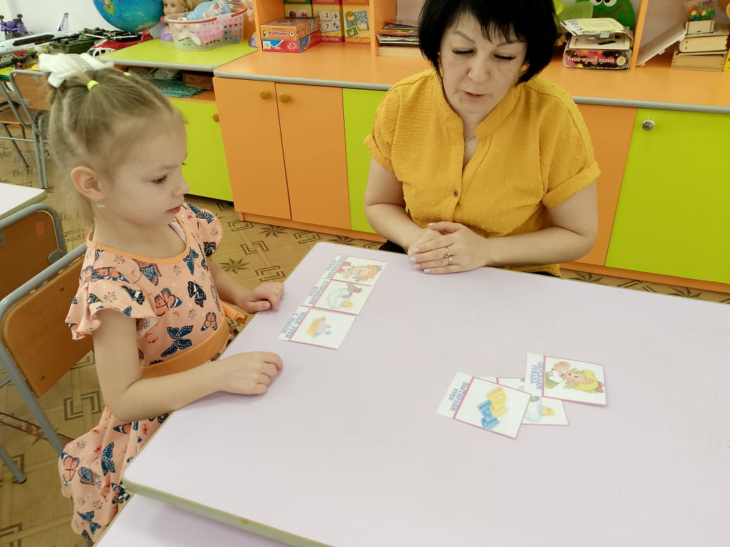

Slide 29
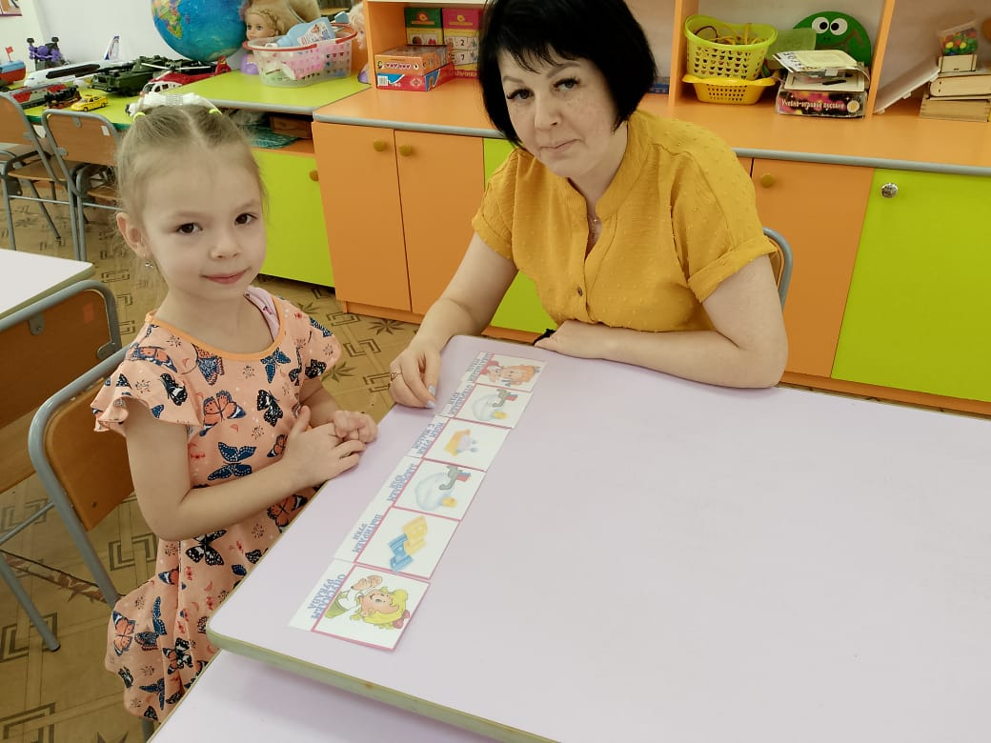

Slide 30
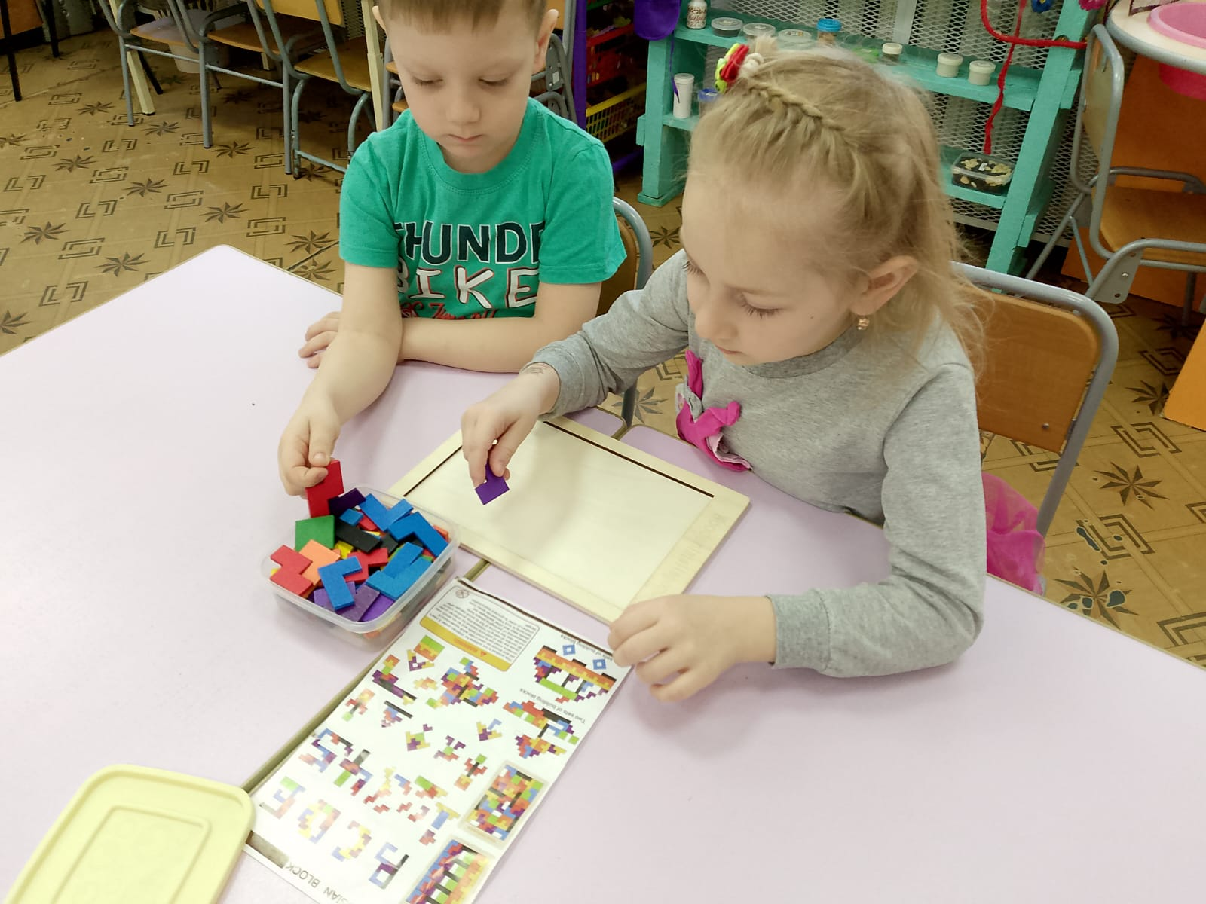

Slide 31
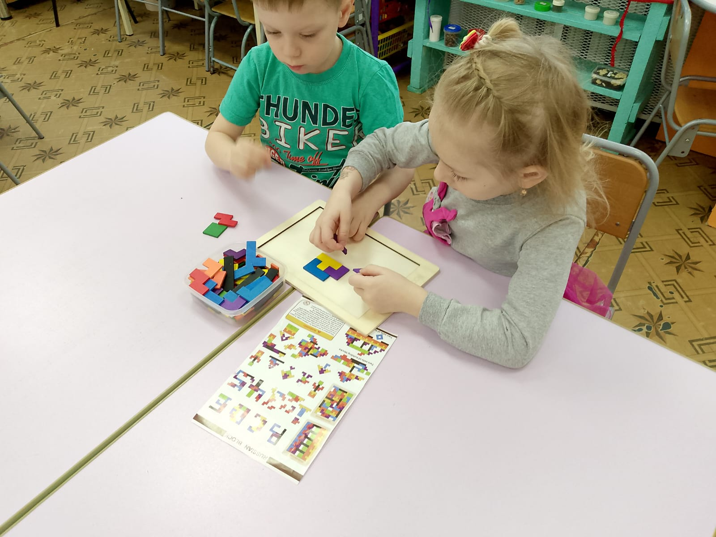

Slide 33
«Формирование предпосылок финансовой грамотности у дошкольников посредством трудовой деятельности через КВН, как форму работы с детьми»
Муниципальное бюджетное дошкольное образовательное учреждение детский сад № 14 города Амурска
Амурского муниципального района Хабаровского края
Подготовила:
Ивачёва Ирина Александровна,
воспитатель
МБДОУ № 14 г. Амурска

